Slide 1

第十三章 文件上传
主讲教师 魏凯

Slide 2
本章重点：
单文件上传具体应用
多文件上传具体应用

Slide 3
一 、Servlet单文件上传（注解方式）
1.简介
Servlet3.0之前上传文件通常借助commons-fileupload-xxx.jar和commons-io-xxx.jar两个jar包，其中相关的API较多，写起来非常不便。而在Servlet3.0时，改进了部分API，可以通过@MultipartConfig注解以及相关的方法比较方便的进行文件上传。

Slide 4
一 、Servlet单文件上传（注解方式）
1.简介
使用注解@MultipartConfig将一个Servlet标识为支持文件上传。
Servlet3.0将multipart/form-data的POST请求封装成Part，通过Part对上传的文件进行操作。

Slide 5
一 、Servlet单文件上传（注解方式）
2.文件上传API
Part getPart(String name)：根据名称获取文件上传域
Collection<Part> getParts()：获取所有的文件上传域

Slide 6
一 、Servlet单文件上传（注解方式）
3. Part常用方法
String getContentType()：获取上传文件的文件类型
long getSize()：上传文件的大小
String getSubmittedFileName()：上传文件的原始文件名
String getName()：获取<input name="upload" ...>标签中name属性值
String getHeader(String name)：获取请求头部
Collection<String> getHeaderNames()：获取所有请求头部名称
InputStream getInputStream()：获取上传文件的输入流
void write(String path)：保存文件至服务器

Slide 7
一 、Servlet单文件上传（注解方式）
4.表单enctype属性说明
在使用<input type="file" name="upload">标签时，需要设置enctype=
"multipart/form-data"，指定表单数据的编码方式。enctype属性值说明：
application/x-www-form-urlencoded：默认编码方式，只处理表单中的value属性值，这种编码方式会将表单中的值处理成URL编码方式
multipart/form-data：以二进制流的方式处理表单数据
text/plain：当表单action属性为mailto:URL形式时比较方便，适用于直接通过表单发送邮件方式

Slide 8
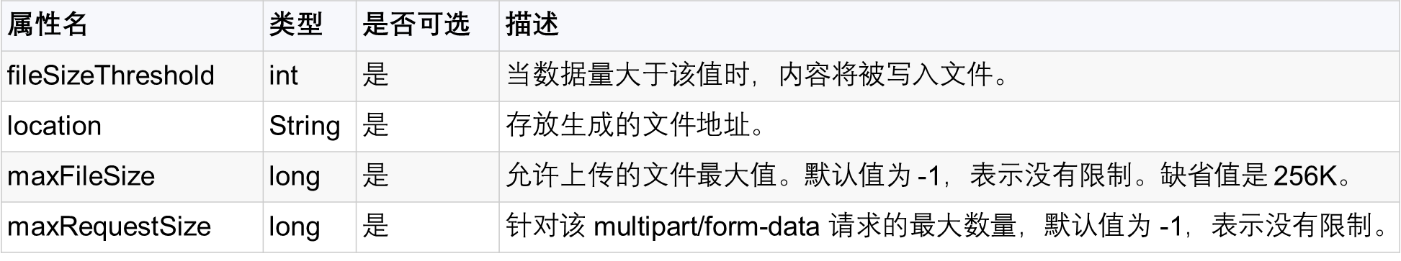
一 、Servlet单文件上传（注解方式）
5. @MultipartConfig注解属性说明

Slide 9
一 、Servlet单文件上传（注解方式）
6. 核心代码
（1）客户端
<body>
<form method="post" action="UpFile" enctype="multipart/form-data">
fileup<input type="file" name="file"> <br>
<input type="submit" value="OK">
</form>
</body>

Slide 10
一 、Servlet单文件上传（注解方式）
6. 核心代码
（2）服务端
//1.先创建上传文件夹
String savePath=request.getServletContext().getRealPath(“/savefile”);
//2.创建存储文件夹
File dirf = new File(savePath);
if(!dirf.exists()){
dirf.mkdirs();
}
//3.获取上传文件对象
Part part=request.getPart(“file”);

Slide 11
一 、Servlet单文件上传（注解方式）
6. 核心代码
（2）服务端
//4.获取上传文件的名字
String filename=part.getSubmittedFileName();
//5. 把文件写到指定路径
part.write(savePath+filename);

Slide 12
二 、Servlet多文件上传（注解方式）
核心代码
1.客户端
<body>
<form method="post" action="Fileup" enctype="multipart/form-data">
file1<input type="file" name="file1"><br>
file2<input type="file" name="file2"><br>
file3<input type="file" name="file3"><br>
<input type="submit" value="OK">
</form>
</body>

Slide 13
二 、Servlet多文件上传（注解方式）
核心代码
2.服务端
//1.文件存储路径
String savePath = request.getServletContext().getRealPath("/uploadFile");
//2.创建存储文件夹
File dirf=new File(savepath);
if(!dirf.exists()) {
dirf.mkdirs();
}
//3.获取上传的文件集合
Collection<Part> parts = request.getParts();

Slide 14
二 、Servlet多文件上传（注解方式）
核心代码
2.服务端
//4.循环处理上传的文件
for (Part part : parts) {
//5.获取文件名
String fileName = part.getSubmittedFileName();
//6.存入文件
if(filename!=null) {
part.write(savepath+filename);
}
}

Slide 15
三 、补充知识
1. 上传文件路径问题
项目提示文件上传成功后，是将文件上传到了发布路径下，而不是开发路径中。默认选项是将发布路径设置在workspace.metedata目录下 。

Slide 16
三 、补充知识
2. 文件名唯一问题
UUID是指在一台机器上生成的数字，它保证对在同一时空中的所有对象都是唯一的。
UUID是由一组32位数的16进制数字所构成，是故UUID理论上的总数为6^32=2^128，约等于3.4 x 10^38。也就是说若每纳秒产生1兆个UUID，要花100亿年才会将所有UUID用完。

Slide 17
三 、补充知识
2. 文件名唯一问题
UUID的标准型式包含32个16进制数字，以连字号分为五段，形式为：8-4-4-4-12的32个字符。
示例：
550e8400-e29b-41d4-a716-446655440000
应用：
import java.util.UUID;
String uuid=UUID.randomUUID().toString().replace("-","");
String newname=filename+uuid;
part.write(savePath+File.separator+newname);

Slide 18
三 、补充知识
3. 判断文件容量
@MultipartConfig(maxFileSize=1024*1024*2) //2M
try
{
part=request.getPart(“filename”); //捕获异常位置
}
catch(IllegalStateException e)
{
e.printStackTrace();
out.print("文件太大了！");
return;
}

Slide 19
三 、补充知识
4. 判断文件扩展名
public String getFileNameEX(String name){
//abcdef.doc
String exname=name.substring(name.lastIndexOf(".")+1);
return exname;
}

